Slide 1
01
界面原型的分类

Slide 2
界面原型的分类
01
04
实物原型
演化性原型
02
05
概念证明原型
纸上原型
03
06
抛弃型原型
电子原型

Slide 3
界面原型的分类
01
实物原型,又称“水平原型”。实物模型重点关注UI，意味着它实际上没有实现行为，只是展示了一些UI屏幕的一些表现形式以及其之间的导航
02
概念证明原型，又称“垂直原型”，在所有技术服务层次上从用户界面实现一部分应用功能。
抛弃型原型，一种快速、低成本方式创建的模型，不可能成为最终交付的产品，所以又被称为不可发布原型
03
04
演化性原型，随着时间的推移，会为增量构建产品提供一个稳固的架构基础，比如敏捷原型
Notes:
1.实物模型可以展示用户可用的功能选项，用户界面的外观和感觉（颜色，布局，图形，控件）还有导航结构，但在有些时候，用户可能只看到一条消息，或者发现一些控件没有任何功能。
2.概念证明原型的运作方式与真是系统相似，因为它触及系统实现的所有层次，不能确定预期架构方法是否合理可行时，或者想优化算法时，评估预期数据库的模式时，确认云解决方案的稳健性或是测试时间需求时，可以创建概念证明原型
3.抛弃型原型：开发人员在创建可抛弃原型时，会忽略成品软件的构建技术，相比健壮性，可靠性，性能以及长期可维护性，可抛弃型原型更注重快速实现及快速修改。因此千万不可以将可抛弃原型中的低质量代码移植到产品系统中。千万不要把可抛弃原型搞得过于详细复杂。
4.演化型模型一开始就要考虑到健壮性，写产品级质量的代码。这也使得模拟相同的系统功能时，创建演化模型比创建抛弃型原型花费更长时间。开发人员必须重视软件架构和稳健的设计原则。整个产品由一系列对原型进行周期性演化累计而获得的，这样的原型能够快速将可用的功能交付给用户。

Slide 4
界面原型的分类
05
纸上原型，又称为低精度模型，能帮助我们探究一个要实现的系统的部分外观，并且它是一种低成本、迅速以及低技术难度的方法。
06
电子原型，用一些专业的原型工具来创建原型，比如 Microsoft PPT， Microsoft Visio 等，这样的工具可以轻松实现并修改 UI 组件。
Notes:
1..纸上原型设计的工具简单，可以快速迭代

Slide 5
01
界面原型的设计原则

Slide 6
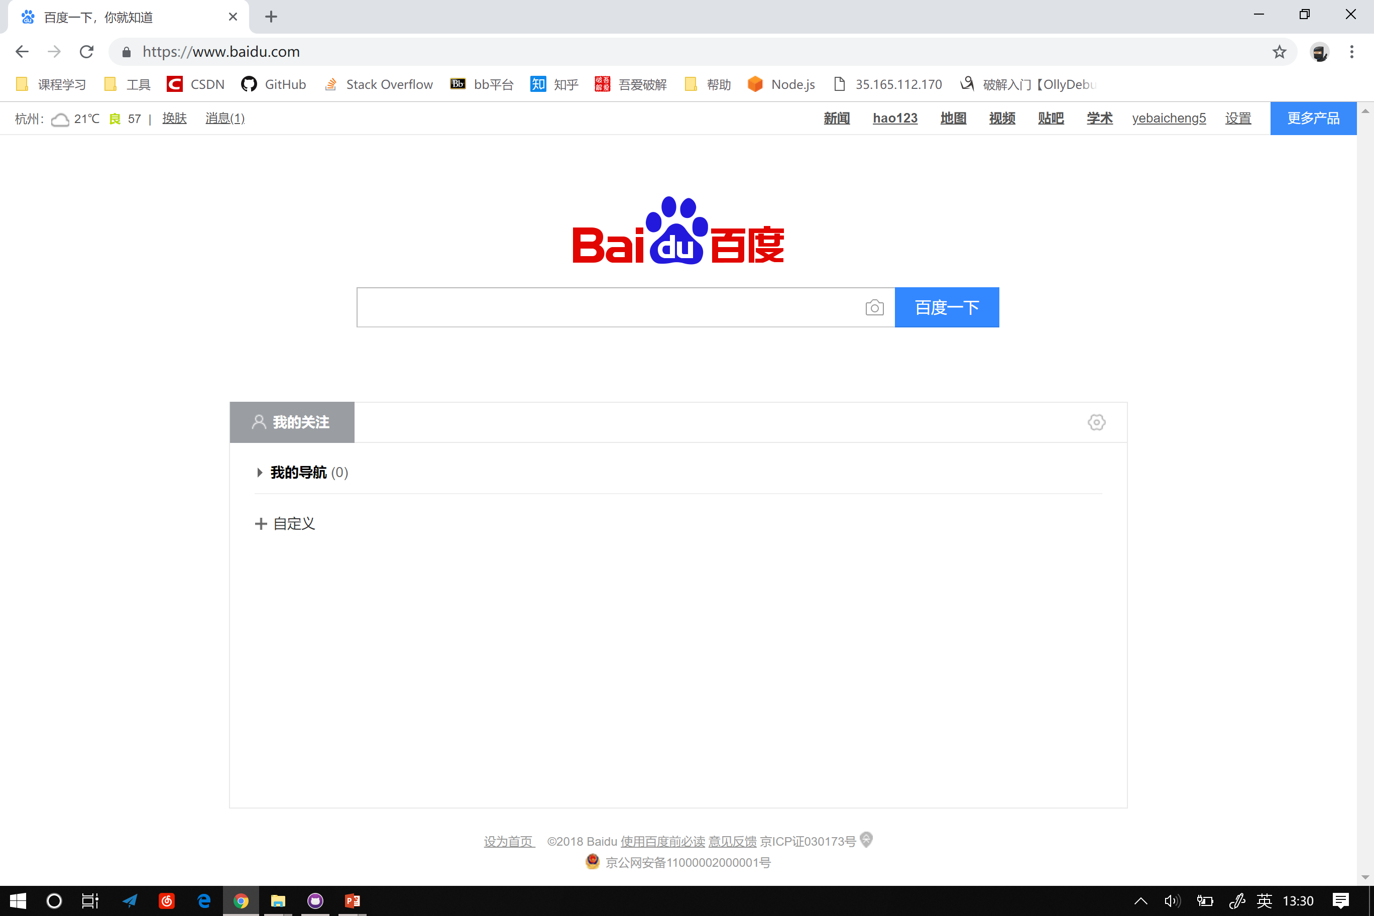
界面原型的设计原则
简洁
界面的简洁是要让用户便于使用、便于了解、并能减少用户发生错误选择的可能性

Slide 7
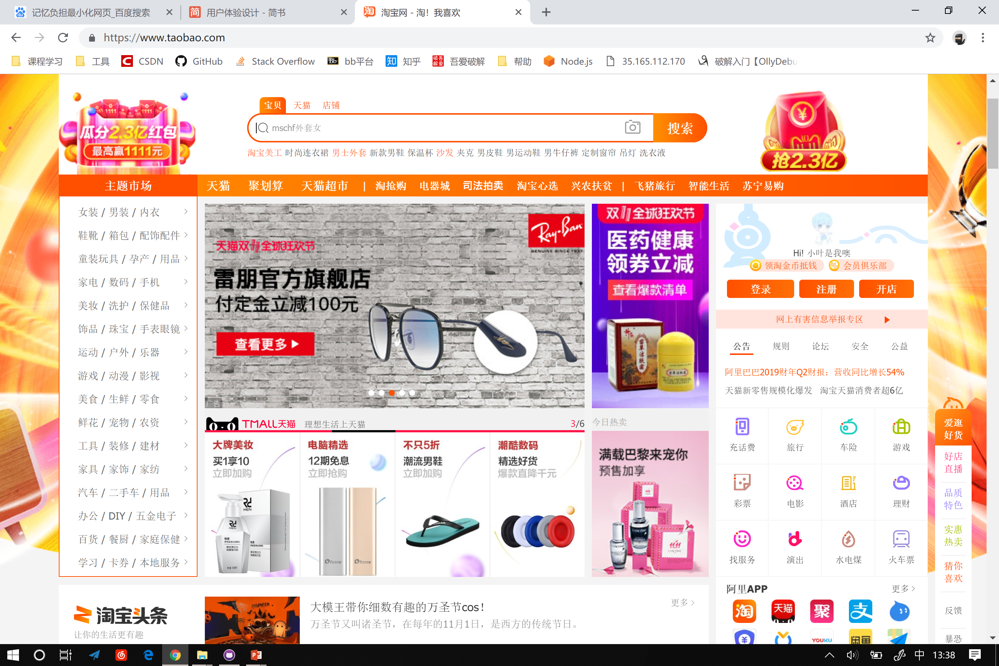
界面原型的设计原则
从用户的观点考虑
想用户所想，做用户所做。用户总是按照他们自己的方法理解和使用。
一致性
这是每一个优秀界面都具备的特点。界面的结构必须清晰且一致，风格必须与游戏内容相一致。

Slide 8
界面原型的设计原则
安全性
人性化
用户能自由的作出选择，且所有选择都是可逆的。在用户作出危险的选择时有信息介入系统的提示。这样会让用户会觉得很安全，自己的权益不会遭到损失！
高效率和用户满意度是人性化的体现。应具备专家级和初级玩家系统，即用户可依据自己的习惯定制界面，并能保存设置。所以一个优秀的UI设计师，从技能上讲，不仅能画图标，还能做好界面，会很多交互知识。
灵活性
清楚
简单来说就是要让用户方便的使用，但不同于上述。即互动多重性，不局限于单一的工具(包括鼠标、键盘或手柄、界面)。
在视觉效果上便于理解和使用，用户能够很清晰快速的完成他的目标。

Slide 9
界面原型分类部分参考：
《软件需求》（第三版）--Karl Wiegers Joy Beatty著 p266-271
界面原型的设计 原则参考：http://www.sohu.com/a/213225394_99977946和https://baike.baidu.com/item/%E7%94%A8%E6%88%B7%E7%95%8C%E9%9D%A2%E8%AE%BE%E8%AE%A1/8031166?fr=aladdin

